Slide 1
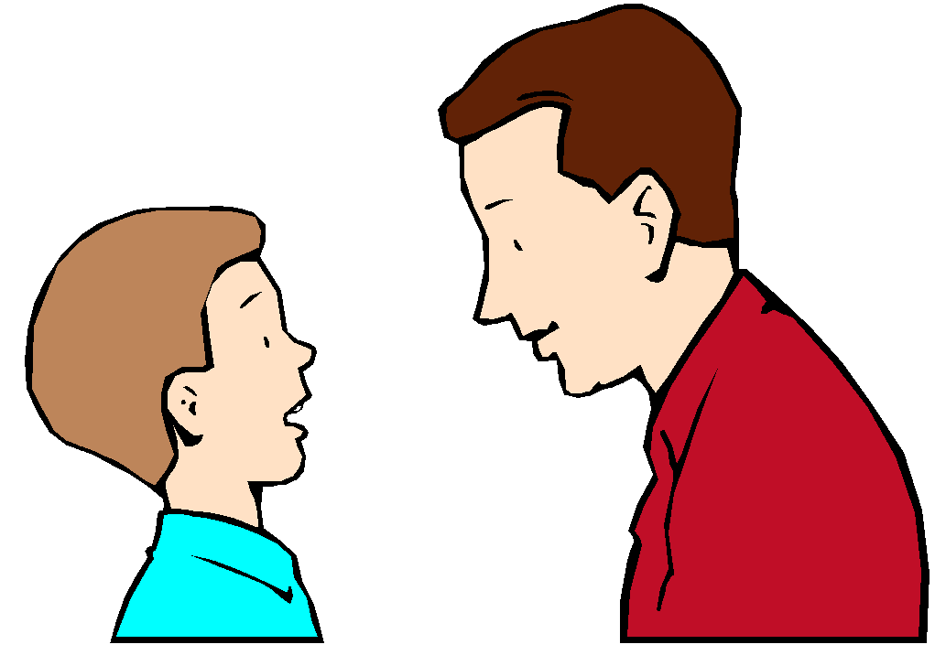
La lingüística aplicada a la enseñanza de la lengua: una línea de investigación
Pablo Arnáez Muga

Slide 2

La enseñanza de la lengua ocupa un lugar preponderante en los estudios e investigaciones actuales por cuanto el lenguaje constituye la herramienta fundamental para aprehender el mundo y relacionarse en diversos contextos y situaciones y porque los resultados sobre la competencia comunicativa de los usuarios de la lengua son preocupantes.

Slide 3


Conducta Comunicativa
El o ella adquieren la competencia de cuándo hablar, cuándo no, y de qué manera hablar y con quién, cuándo, dónde, de qué forma. En pocas palabras, el niño llega a ser capaz de llevar a cabo un repertorio de actos de habla, de tomar parte en eventos de habla, y de evaluar la actuación de los demás. Además, esta competencia es integral con las actitudes, valores y motivaciones referentes al lenguaje, a sus características y usos, e integral con la competencia de, y las actitudes hacia la interrelación del lenguaje con el otro código de la conducta comunicativa.

Slide 4


El saber- hacer
Se realiza con la lengua y hacia la búsqueda de un alumno que sepa comunicarse eficientemente en las distintas situaciones que las interacciones personales y sociales le proporcionan. Se necesita un alumno activo para el que el lenguaje sea la herramienta fundamental para disentir libremente, analizar su entorno, comprometerse en el acercamiento humano y la convivencia y asimilar y construir permanentemente el conocimiento

Slide 5


LA FALSA IGUALDAD DE QUE "ENSEÑAR LENGUA" ES LO MISMO QUE "ENSEÑAR GRAMÁTICA"
La enseñanza de la gramática se sustenta en clasificaciones funcionales y categoriales y en el uso de un metalenguaje que ayuda muy poco en la adecuada utilización de la lengua. Por su parte, la enseñanza de la lengua destaca la trascendencia del dominio de las cuatro destrezas: hablar, escuchar, leer y escribir y apuesta por su enseñanza en las aulas a partir del uso y de las situaciones comunicativas.

Slide 6
Lenguaje - Educación
El desarrollo personal y social, así como la construcción de conocimientos y la capacidad de compartirlo mediante la comunicación, se materializa a través del lenguaje.

Slide 7
El lenguaje –como manifestación que se da en las lenguas naturales y en las prácticas semióticas del discurso—se nos ofrece no sólo como medio
cotidiano de comunicación, sino ante todo como la forma de canalización y construcción del conocimiento, y, por tanto, de aprehensión del mundo real y posible, de expresión de afectos, experiencias, deseos y necesidades, del establecimiento de relaciones sociales y la producción creativa en el campo científico, tecnológico y artístico.”
(Los procesos de la comunicación y del lenguaje (2000:XX)

